Slide 1
Personality Disorder
Kelompok 5
Anugrah Permata Sari (2016031006)
Naila Diyaul Aulia (2017031001)
Fauziah Nur Fazrina (2017031008)
Laila Midori (2017031012)
Jihan Fahera (2017031032)

Slide 2
Personality
Gabungan emosi dan tingkah laku yang membuat individu memiliki karakteristik tertentu untuk menghadapi kehidupan sehari-hari.
Kepribadian relatif stabil dan memungkinkan orang lain untuk memprediksi pola pikir atau tindakan yang akan diambilnya.
Notes:
5 faktor kepribadian: neurotisme (ketidakstabilan emosional), introvert/extrovert,. Keterbukaan terhadap pengalaman, kesesuaian/antagonism, dan kesadaran (big five)

Slide 3
Personality disorder
Cluster A
Paranoid Personality Disorder
Schizoid Personality Disoder
Cluster B
Histrionic Personality Disorder
Narcissistic Personality Disorder
Cluster C
Avoidant Personality Disorder
Dependent Personality Disorder
Schizotypical Personality Disorder
Antisocial Personality Disorder
Borderline Personality Disorder
Obsessive-compulsive Personality Disorder
Notes:
Individu dikatakan mengalami gangguan kepribadian apabila ciri kepribadiannya menampakkan pola perilaku maladaptive dan telah berlangsung untuk jangka waktu yg lama (biasanaya sejak masa kanak-kanak). Pola tersebut muncul pada setiap situasi serta mengganggu fungsi kehidupan sehari-hari
Gambaran umum yg mencirikan gangguan kepribadian adalah kesulitan interpersonal kronis, masalah dengan identitias seseorang atau rasa diri, dan ketidakmamuan untuk berfungsi secara memadai di masyarakat.
Klaster A: Menampilkan perilaku aneh dan eksentrik, mulai dari ketidakpercayaan dan kecurigaan
Klaster B: perilaku yang dramatis atau berlebih-lebihan, emosional
Klaster C: menunjukkan kecemasan dan ketakutan

Slide 4
CLUSTER a
orang-orang dengan gangguan ini sering tampak aneh atau eksentrik dengan perilaku yang tidak biasa. Mulai dari ketidakpercayaan hingga kecurigaan terhadap orang lain.

Slide 5
Paranoid Personality Disorder
Individu dengan gangguan kepribadian paranoid biasanya ditandai dengan adanya kecurigaan dan ketidakpercayaan yang sangat kuat kepada orang-orang di lingkungan sekitarnya.
Mencurigakan dan curiga terhadap orang lain, sering membaca makna tersembunyi menjadi ucapan biasa.
Menganggap diri mereka tidak bersalah, malah menyalahkan orang lain atas kesalahan dan kegagalan mereka sendiri.
Notes:
Paranoid: kecurigaan dan ketidakpercayaan terhadap orang lain, kecenderungan utk melihat diri tidak bersalah, berjaga-jaga jika diserang oleh orang lain

Slide 6
Faktor Penyebab
Gangguan kepribadian ini tidak dipelajari dengan baik → karena tidak ingin berpartisipasi dalam penelitian.
Pengabaian atau pelecehan orang tua dan paparan terhadap kekerasan oleh orang dewasa
Cedera otak traumatis
Pengguna kokain kronis
Faktor penting dalam gangguan kepribadian paranoid adalah kecenderungan yang tidak beralasan untuk menganggap perilaku orang lain sebagai merendahkan dan mengancam diri mereka.
Notes:
Individu dengan gangguan ini terus menerus menanyakan mengenai loyalitas teman-teman mereka kepadanya tanpa adanya alas an tertentu. Bahkan mereka berharap terjadi sesuatu hal yang tidak menyenangkan pada diri mereka, tujuannya agar bias membuktikan bahwa kecurigaannya selama ini tidak salah.

Slide 7
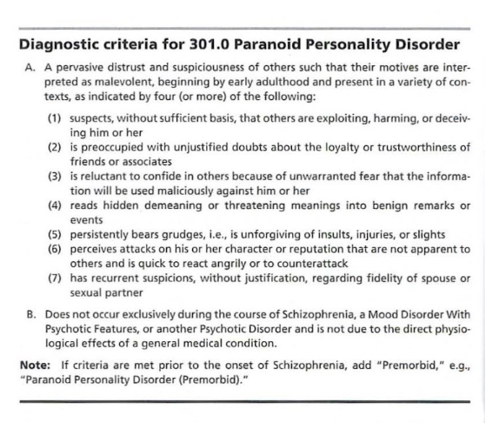
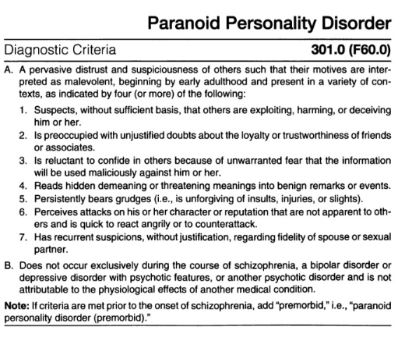
Kriteria
DSM IV-TR
DSM V

Slide 8
Perbedaan gangguan kepribadian paranoid dengan gangguan lain
Gangguan kepribadian paranoid dengan gangguan delusional
Gangguan kepribadian paranoid dengan skizofrenia
Gangguan kepribadian paranoid dengan gangguan kepribadian borderline
Gangguan kepribadian paranoid dengan gangguan kepribadian antisosial
Gangguan kepribadian paranoid dengan gangguan kepribadian schizoid

Slide 9
Schizoid Personality Disoder
Individu dengan gangguan kepribadian ini biasanya menampilkan perilaku atau pola menarik diri dan biasanya telah berlangsung dalam jangka waktu yang lama.
Mereka tidak nyaman dalam berinteraksi dengan orang lain, cenderung introvert, dan afek mereka pun terbatas.
Notes:
Individu dengan gangguan ini seringkali dilihat oleh orang lain sebagai individu yg eksentrik, terkucilm dan penyendiri. Individu dengan gangguan ini biasanya memberikan tampilan bahwa mereka “dingin” dan penyendiri.

Slide 10
Faktor Penyebab
Gangguan kepribadian ini belum menjadi fokus perhatian banyak penelitian karena orang-orang dengan gangguan kepribadian schizoid bukanlah orang-orang yang mungkin diharapkan untuk menjadi sukarelawan dalam sebuah penelitian.
Memiliki heritabilitas yang cukup tinggi, sekitar 55%
Ahli kognitif → individu dengan gangguan kepribadian schizoid menunjukkan perilaku dingin dan menyendiri karena skema yang mendasari maladaptif yang membuat mereka memandang diri mereka sebagai penyendiri, mandiri, dan memandang orang lain sebagai orang yang mengganggu.

Slide 11
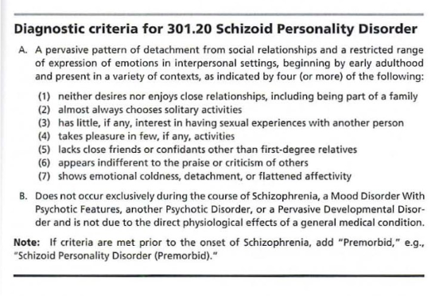
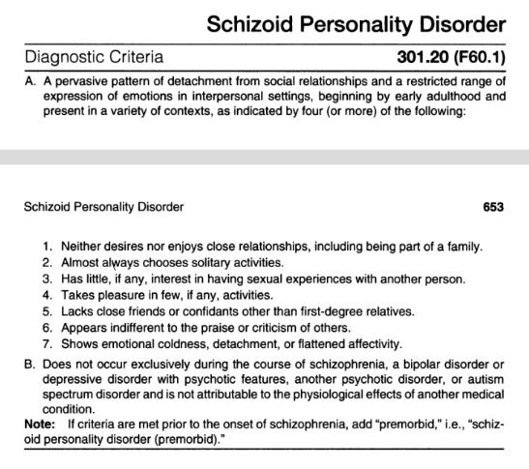
Kriteria
DSM IV-TR
DSM V

Slide 12
Perbedaan gangguan kepribadian paranoid dengan gangguan lain
Gangguan kepribadian schizoid dengan skizofrenia dan gangguan kepribadian skizotipal
Gangguan kepribadian schizoid dengan gangguan kepribadian paranoid
Gangguan kepribadian schizoid dengan gangguan kepribadian avoidant

Slide 13
Schizotypal Personality Disorder
Gangguan kepribadian schizotypal didefinisikan oleh pikiran dan perilaku yang tidak biasa dan eksentrik (psikotik).
Orang dengan gangguan ini memiliki keyakinan aneh atau pemikiran magis.
Mereka juga memiliki ilusi berulang (persepsi sensorik yang tidak akurat) serta fantasi yang berakaitan dengan ketakutan.
Individu dengan gangguan ini memiliki masalah dalam berkomunikasi dengan cara bicara yang aneh.

Slide 14
Kriteria DSM-IV-TR dan DSM 5
Schizotypal personality disorder
ide referensi (keyakinan bahwa peristiwa memiliki makna khusus dan tidak biasa bagi mereka secara pribadi).
kepercayaan aneh atau pemikiran magis yang memengaruhi perilaku dan tidak konsisten dengan norma-norma subkultur (mis., Takhayul, telepati, atau "indra keenam”)
Pengalaman persepsi yang tidak biasa, yang merangsang ilusi tubuh
Pemikiran dan ucapan aneh (mis. samar, tidak langsung, metaforis, terlalu rumit, atau stereotip)
Kecurigaan atau ide paranoid
Pengaruh yang tidak pantas atau terbatas
Perilaku atau penampilan yang aneh, eksentrik, atau ganjil
Kurangnya teman dekat
Kecemasan di sekitar orang lain, yang tidak berkurang dengan keakraban
Notes:
Kecemasannya tuh ga berkurang meskipun sudah akrab

Slide 15
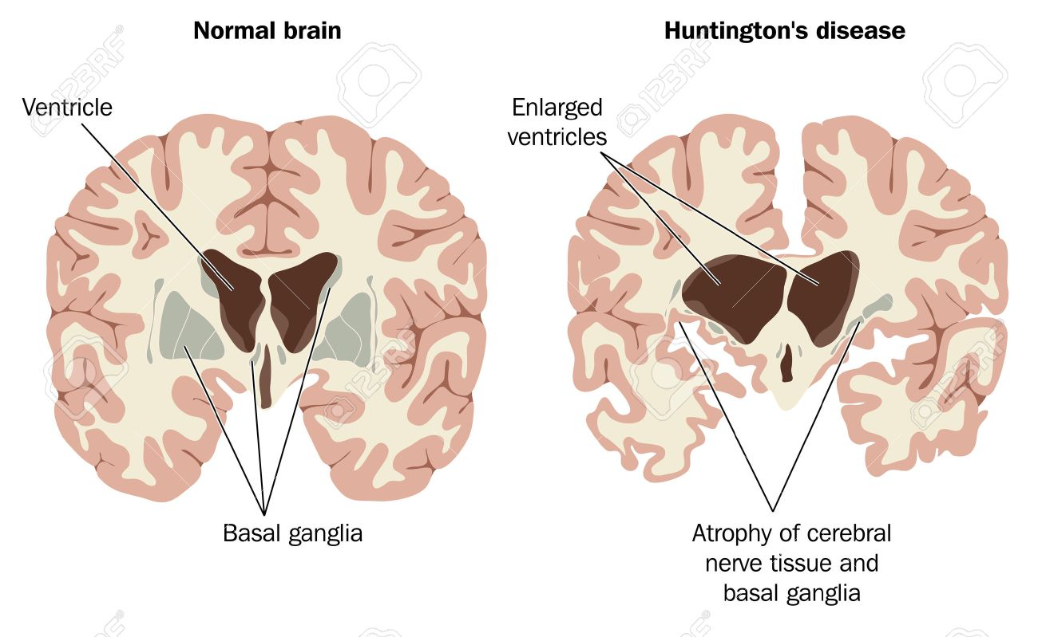
Etiologi Schizotypal Personality Disorder
Gangguan kepribadian skizotipal tampaknya sangat diwariskan; heritabilitas diperkirakan sekitar 61 persen.
Penelitian secara konsisten menunjukkan bahwa orang dengan gangguan kepribadian skizotipal memiliki defisit dalam fungsi kognitif dan neuropsikologis.
Orang dengan gangguan kepribadian skizotipal memiliki ventrikel yang membesar dan lebih sedikit materi abu-abu lobus temporal
Notes:
Ada yang terganggu di bagian otaknya

Slide 16
Treatment Schizotypal Personality Disorder
Perawatan untuk gangguan kepribadian schizotypal mengacu pada obat antipsikotik (misal. risperidone, trade name Risperdal) Obat-obatan ini tampaknya sangat membantu untuk mengurangi pemikiran yang tidak biasa.
Antidepresan juga dapat membantu dengan beberapa gejala gangguan kepribadian skizotipal. Antidepresan dapat menurunkan agresivitas dan depresi yang sering ditemukan pada klien-klien ini.

Slide 17
CLUSTER B
Individu dengan gangguan ini memiliki kesamaan kecenderungan untuk menjadi dramatis, emosional dan tidak menentu

Slide 18
Borderline Personality Disorder
Orang dengan gangguan kepribadian borderline personality disorder (BPD) menunjukkan pola perilaku yang ditandai dengan impulsif dan ditandai dengan ketidakstabilan dalam hubungan interpersonal, citra diri dan suasana hati mereka.
Mereka sering merusak diri dan melukai diri sendiri tanpa adanya niat untuk bunuh diri yang tujuannya untuk melepas ketegangan mereka dan mengatur emosi negatif.
Orang dengan gangguan BPD memiliki hubungan interpersonal yang tidak stabil.
Orang dengan BPD terlalu sensitif terhadap tanda-tanda kecil emosi pada orang lain. Perilaku mereka yang tidak terduga, impulsif, dan berpotensi merusak diri.
Mereka tidak tahan sendirian, memiliki rasa takut ditinggalkan, menuntut perhatian, dan mengalami perasaan depresi dan kehampaan yang kronis. Mereka mungkin mengalami gejala psikotik dan disosiatif sementara ketika stres.
Sering memiliki perasaan kekosongan kronis dan sulit mentoleransi kesendirian.
Notes:
Mereka seringkali emosional yg badai dan tidak terkendali. Dan seringkali mereka mengatasi rasa emosional mereka itu dengan merusak diri, nyayat2 tangan mereka sendiri, mengiris kaki mereka dengan pisau cukur atau membakar lengan mereka dengan rokok tapi mereka ga berniat untuk bunuh diri

Slide 19
Kriteria untuk Gangguan Kepribadian Borderline Personality Disorder
DSM-IV-TR
Upaya panik untuk menghindari pengabaian
Perilaku impulsif yang merusak diri sendiri dalam setidaknya dua bidang, seperti seks, penyalahgunaan zat, mengemudi sembrono, makan berlebihan
Perilaku bunuh diri berulang, gerakan, atau perilaku melukai diri sendiri (misalnya memotong diri sendiri)
Perasaan kekosongan kronis
Serangan kemarahan intens atau yang tidak terkontrol berulang-ulang
Selama stres, kecenderungan untuk mengalami pikiran paranoid sementara dan gejala disosiatif
Usulan DSM-5
Efektivitas negatif, ditandai dengan labilitas emosional, kecemasan, rasa tidak aman untuk masa kerja, dan depresi
disinhibisi, ditandai dengan impulsif dan pengambilan risiko
Antagonisme , ditandai oleh permusuhan. Orang tersebut memenuhi kriteria untuk gangguan kepribadian.

Slide 20

Etiologi Gangguan Kepribadian
Borderline Personality Disorder
Faktor Neurobiologis: Gen berperan lebih dari 60 persen dalam perkembangan gangguan ini. Faktor neurobiologis dapat berkontribusi pada fitur impulsif BPD.
Faktor sosial : memiliki riwayat pemisahan dengan orang tua, pelecehan verbal selama masa kanak-kanak.
Linehan’s Diathesis–Stress Theory:
  Marsha Linehan mengusulkan bahwa BPD berkembang ketika orang-orang yang memiliki kesulitan mengendalikan emosi mereka karena diatesis biologis dibesarkan dalam lingkungan keluarga yang tidak valid.

Slide 21
Treatment Borderline Personality Disorder
Dialectical Behavior Therapy of Borderline
  Pada tahap pertama, perilaku impulsif yang berbahaya ditangani, dengan tujuan mondorong kontrol yang lebih besar.
  Pada tahap kedua, fokusnya adalah belajar mengatur emosi ekstrim. Fase ini mungkin melibatkan pelatihan untuk membantu seseorang belajar untuk mentolerir tekanan emosional.
  Tahap tiga berfokus pada peningkatan hubungan dan self-esteem/harga diri.
  Tahap empat dirancang untuk meningkatkan keterhubungan dan kebahagiaan.
Mentalization-Based Therapy
  Bentuk perawatan psikodinamik yang menekankan bahwa orang dengan BPD gagal untuk terlibat dalam mentalisasi — memikirkan perasaan mereka sendiri dan orang lain.
Schema-Focused Cognitive Therapy
  Terapis dan pasien bekerja sama untuk mengidentifikasi asumsi maladaptif (skema) yang dimiliki klien tentang hubungan dari pengalaman awal klien.
  Tujuan terapi adalah untuk meningkatkan penggunaan skema yang sehat, daripada perilaku otomatis yang mencerminkan skema hubungan yang bermasalah.

Slide 22
Histrionic Personality Disorder
Sebelumnya disebut kepribadian histerikal, ditegakkan bagi orang-orang yang terlalu dramatis dan mencari perhatian.
Mereka berpusat pada diri sendiri, terlalu memedulikan daya tarik fisik, dan merasa tidak nyaman bila tidak menjadi pusat perhatian.
Memiliki prevalensi sekitar 2% dan lebih banyak terjadi pada perempuan dibanding laki-laki.
Lebih banyak terjadi di kalangan orang-orang yang mengalami perpisahan atau perceraian, dan dihubungkan dengan depresi serta kesehatan fisik yang buruk.

Slide 23
Etiologi Gangguan Kepribadian Histrionik
Teori psikoanalisis berpendapat bahwa emosionalitas dan ketidaksenonohan perilaku secara seksual didorong oleh ketidaksenonohan orangtua, terutama ayah pada anak perempuannya.
Kebutuhan untuk menjadi pusat perhatian dipandang sebagai cara untuk mempertahankan diri dari perasaan yang sebenarnya yaitu harga diri yang rendah.
Sangat komorbid dengan gangguan kepribadian ambang, antisosial, narsistik, dan dependen.
Notes:
Pasien yg mengalami gangguan ini diduga dibesarkan dalam lingkungan keluarga di mana orangtua berbicara ttg seks adl sesuatu yg kotor, namun berperilaku seolah seks adl sesuatu yg menyenangkan dan diinginkan.
Ex. Wanita ini bisa saja “main-main” 1 malam dg teman-temannya. Namun, jika dia sering mencari peluang untuk terlibat dalam perilaku menggoda dan mencari perhatian, dia bisa memililki gangguan kepribadian histrionik.

Slide 24
Kriteria gangguan kepribadian histrionik
DSM IV-TR
DSM V
Kebutuhan besar untuk menjadi pusat perhatian,
Perilaku tidak senonoh secara seksual,
Perubahan ekspresi emosi secara cepat,
Memanfaatkan penampilan fisik untuk menarik perhatian orang lain pada dirinya,
Bicaranya sangat tidak tepat, penuh semangat mempertahankan pendapat yang kurang memiliki detail,
Berlebihan, ekspresi emosional yang teatrikal,
Sangat mudah disugesti,
Menyalahartikan hubungan sebagai lebih intim dari yang sebenarnya.
Tidak nyaman dalam situasi ketika dia bukanlah pusat perhatian,
Interaksi dengan orang lain sering ditandai dengan perilaku seksual yang menggoda atau propokatif,
Menampilkan dengan cepat pergeseran dan ekspresi emosi yang cepat,
Secara konsisten menggunakan tampilan fisik untuk menarik perhatian pada diri sendiri. Memiliki gaya berbicara yang terlalu impersionistik dan kurang detail,
Menunjukkan dramatisasi diri, sandiwara, dan ekspresi emosi yang berlebihan,
Segestif (mudah dipengaruhi oleh orang lain atau keadaan),
Menganggap hubungan lebih intim dari yang sebenarnya.

Slide 25
Narcissistic Personality Disorder
Individu yang memiliki rasa bangga atau keyakinan yang berlebihan terhadap diri mereka sendiri dan kebutuhan yang besar akan pemujaan
Hubungan interpersonal mereka terhambat karena kurangnya empati, perasaan iri dan arogansi, dan memanfaatkan orang lain serta perasaan bahwa mereka berhak mendapatkan segala sesuatu
Individu dengan gangguan ini mengembangkan keyakinan bahwa mereka unik atau luar biasa sebagai pertahanan terhadap penolakan atau kebutuhan emosional dasar yang tidak terpenuhi oleh orang-orang penting dalam kehidupan mereka.
Notes:
Mereka menghendaki orang lain melakuka sesuatu yang istimewa untuk mereka tanpa perlu dibalas.
Kebutuhan emosional dasar: PARENTS: Protection (perlindungan), Acceptance (penerimaan/dukungan), Recognition (pengakuan/penghargaan), Enforced limits (terlaksananya batasan-batasan aturan), Nearness (kedekatan), Time (waktu), dan Support (sokongan).

Slide 26
2 Subtipe Narsistik
Narsisme Grandiose (berlebihan)
Narsisis yang berlebihan, menghadapi kesulitan dalam harga diri dengan memandang dirinya sebagai superior dan unik. Individu seperti ini bersifat, eksploitatif, iri hati, dan agresif, terutama ketika tertekan. Mereka mungkin melakukan tindak pidana atau kekerasan terhadap orang lain.
Narsisme Vulnerable (rentan)
Narsisis yang rentan, menghadapi kesulitan dalam harga diri dengan terlibat dalam fantasi berlebihan untuk memadamkan rasa malu yang intens. Individu seperti ini hipersensitif terhadap penolakan dan kritik dan karenanya menghindari orang lain.

Slide 27
Etiologi Gangguan Kepribadian Narsistik
Individu yang mengalami gangguan ini dari luar tampak memiliki perasaan luar biasa akan pentingnya dirinya, dan fantasi tentang keberhasilan tanpa batas, namun karakteristik tersebut merupakan topeng bagi harga dirinya yang sangat rapuh
Kegagalan untuk mengembangkan harga diri yang sehat terjadi bila orangtua tidak merespon dengan baik kompetensi yang ditunjukkan anak mereka
Individu yang diabaikan dengan cara ini tidak mengembangkan harga diri yang terinternalisasi dan sehat serta sulit menerima berbagai kekurangan mereka
Notes:
Mereka berkembang menjadi individu dengan kepribadian narsistik, berjuang untuk melambungkan rasa diri mereka dengan mengejar cinta dan penghargaan dari orang lain tanpa henti.

Slide 28
Kriteria Gangguan Kepribadian Narsistik
DSM IV-TR & DSM V
Memiliki rasa mementingkan diri sendiri (misalnya: melebih-lebihkan prestasi dan bakat, mengharapkan untuk dikenali sebagai superior tanpa pencapaian yang sepadan)
Apakah disisbukan dengan fantasi kesuksesan, kekuatan, kecemerlangan, keindahan atau cinta yang tak terbatas
Percaya bahwa dia “spesial” dan unik, serta hanya dapat dipahami oleh, atau harus dikaitkan dengan, orang atau status khusus lainnya atau institusi lain
Membutuhkan kekaguman secara berlebihan
Memiliki rasa berhak (yaitu, ekspektasi yang tidak masuk akal tentang perlakuan baik yang menguntungkan atau kepatuhan otomatis terhadap ekspektasinya)
Eksploitatif antarpribadi (misalnya, mamanfaatkan orang lain untuk mencapai tujuannya sendiri)
Kurang berempati: tidak mau mengenali atau mengenali dengan perasaan dan kebutuhan orang lain
Sering iri pada orang lain atau percaya bahwa orang lain iri padanya
Menunjukkan perilaku atau sikap arogan dan sombong

Slide 29
Antisocial Personality Disorder and Psychopathy
Antisocial Personality Disorder: Clinical Description
Gangguan kepribadian antisosial (APD) melibatkan pola perilaku yang telah terbentuk dimana individu secara konsisten mengabaikan dan melanggar hak orang lain yang ada di sekitar mereka
Orang yang memiliki gangguan (apd) memiliki sifat agresif, implusif dan berperasaan
Notes:
Antisocial Personality Disorder and Psychopathy
Perilaku antisosial, seperti melanggar hukum, merupakan komponen penting dari keduanya, tetapi ada perbedaan penting antara kedua gangguan tersebut. Salah satu perbedaan adalah bahwa gangguan kepribadian antisosial termasuk dalam DSM, sedangkan psikopati tidak. Pada bagian ini, kami akan meninjau definisi dari dua konstruksi yang sangat terkait ini dan kemudian membahas penelitian tentang etiologi sindrom ini.
Antisocial Personality Disorder: Clinical Description
APD diamati lebih sering di antara pria daripada wanita. Tarif juga lebih tinggi di antara yang lebih muda daripada di antara orang dewasa yang lebih tua, dan beberapa orang tampaknya menjadi dewasa dari gejala. Dalam satu penelitian, orang yang dirawat di rumah sakit untuk APD ditindaklanjuti 16 hingga 45 tahun kemudian. Sekitar seperempat dari mereka tidak lagi memiliki APD, dan sepertiga lainnya telah membaik (Black, Baumgard, & Bell, 1995). Sekitar tiga perempat orang dengan APD memenuhi kriteria diagnostik untuk gangguan lain, dengan penyalahgunaan zat menjadi gangguan komorbiditas yang paling umum (Newman, Moffitt, Caspi, et al., 1998). Tidak mengherankan, kemudian, tingginya tingkat APD diamati di fasilitas rehabilitasi narkoba dan alkohol (Sutker & Adams, 2001). Sekitar tiga perempat dari penjahat yang dihukum memenuhi kriteria diagnostik untuk APD.

Slide 30
Antisocial Personality Disorder and Psychopathy
Psychopathy: Clinical Description
Gangguan psikopati berfokus pada pikiran dan perasaan orang tersebut.
Cleckley mendeskripsikan salah satu karakteristik utama psikopati adalah kemiskinan emosi, baik positif maupun negatif: orang psikopat tidak memiliki rasa malu, dan perasaan positif mereka terhadap orang lain hanyalah tindakan. Mereka sangat mempesona dan menggunakan pesona itu untuk membuat orang lain takut demi keuntungan pribadi. Kurangnya kecemasan mereka mungkin membuat mereka tidak mungkin untuk belajar dari kesalahan mereka, dan kurangnya penyesalan mereka membuat mereka bersikap tidak bertanggung jawab dan sering kejam terhadap orang lain.

Slide 31
Antisocial Personality Disorder and Psychopathy
Etiology of Antisocial Personality Disorder and Psychopathy
Genetic Factors
Social Factors: Family Environment and Poverty
Fearlessness
Impulsivity
Deficits in Empathy Driving Unresponsiveness to Others’ Victimization

Slide 32
Diagnostic Criteria DSM IV TR & DSM V
Ada pola ketidakpedulian yang meluas dan pelanggaran terhadap hak orang lain yang terjadi sejak usia 15 tahun, ditunjukan dalam beberapa hal:
  kegagalan dalam mematuhi norma-norma sosial
  tipu daya, seperti yang ditunjukkan oleh kebohongan berulang, penggunaan alias, atau menipu orang lain untuk keuntungan atau kesenangan pribadi
  impulsif atau kegagalan untuk merencanakan ke depan
  sifat mudah marah dan agresif. seperti yang ditunjukkan oleh perkelahian fisik atau serangan berulang
  mengabaikan keselamatan diri sendiri atau orang lain
  tidak bertanggung jawab secara konsisten,
  kurangnya penyesalan
Individu setidaknya berusia 18 tahun.
Ada bukti Kelainan Perilaku (lihat hal. 98) dengan onset sebelum usia 15 tahun.
Terjadinya perilaku antisosial tidak hanya selama Skizofrenia atau bipolar disorder.

Slide 33
CLUSTER C
Berbeda dengan kedua kelompok lainnya, orang dengan gangguan ini sering menunjukkan kecemasan

Slide 34
Obsessive-Compulsive Personality Disorder
Orang dengan gangguan kepribadian obsessive-compulsive cenderung perfeksionis, detail, teratur, dan terjadwal. Orang dengan kelainan ini sangat memperhatikan detail, sehingga mereka gagal menyelesaikan tugas tepat pada waktunya. Mereka lebih berorientasi pada pekerjaan daripada kesenangan.
Gangguan kepribadian obsessive-compulsive berbeda dengan gangguan obsessive-compulsive disorder (OCD)
Notes:
Gangguan kepribadian obsesif-kompulsif berbeda dari gangguan obsesif-kompulsif (OCD), meskipun kesamaan dalam nama. Gangguan kepribadian tidak termasuk obsesi dan dorongan yang menentukan yang terakhir. Meskipun demikian, kedua kondisi tersebut sering terjadi bersamaan (Skodol, Oldham, Hyler, et al., 1995). Dari gangguan kepribadian, salah satu yang paling sering komorbiditas dengan gangguan kepribadian obsesif-kompulsif adalah gangguan kepribadian avoidant.

Slide 35
Diagnostic Criteria DSM IV TR & DSM V
Seseorang dengan gangguan kepribadian obsesif komplusif memiliki pemikiran yang terpaku pada keteraturan, prefeksionis, kontrol mental dan kontrol hubungan dengan orang lain (interpersonal). Kondisi ini ditandai oleh gejala-gejala sebagai berikut :
Pikiran terpaku pada detail-detail kecil, peraturan,urutan, daftar dan jadwal secara berlebihan, sehingga tujuan utama dari tugas yang harus dijalankan terlupakan.
Perfeksionisme yang berlebihan menyebabkan tugasnya tidak dapat diselesaikan karena hasil pekerjaannya tidak sesuai dengan standarnya yang sangat tinggi.
Adanya dedikasi yang berlebihan terhadap pekerjaan (bukan untuk alasan keuangan), sehingga hubungan dengan keluarga, teman, atau orang di sekitarnya diabaikan.
Sangat kaku dan tidak fleksibel terhadap nilai-nilai moral dan etik.
Tidak dapat membuang barang-barang yang sudah tidak terpakai atau terlalu sering merapikan dan membersihkan rumah.
Tidak dapat memercayakan pekerjaan kepada orang lain dan tidak dapat bekerja dengan orang lain, kecuali mereka mengikuti standar dan cara kerjanya dengan sama persis.
Tidak rela menggunakan uang, baik untuk kepentingannya sendiri maupun orang lain.
Bersifat sangat keras kepala dan kaku

Slide 36
Treatment Antisocial Personality Disorder and Psychopathy
Treatment Obsessive-compulsive Personality Disorder
CBT (Cognitive Behavioral Therapy)
Terapi keluarga
Psychodynamic Psychotherapy
CBT (Cognitive Behavioral Therapy)

Slide 37
Avoidant Personality Disorder
Takut akan kritik, penolakan, dan ketidaksetujuan sehingga mereka akan menghindari pekerjaan atau hubungan untuk melindungi diri dari umpan balik negatif.
Mereka percaya bahwa mereka tidak kompeten dan lebih rendah daripada orang lain dan enggan mengambil risiko atau mencoba kegiatan baru.

Slide 38
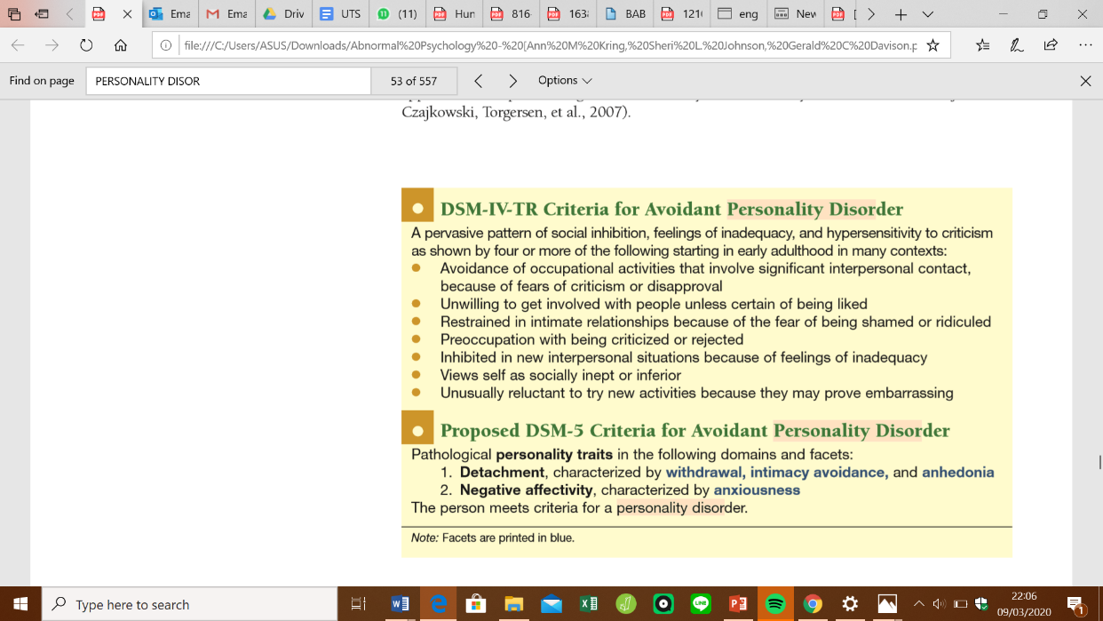
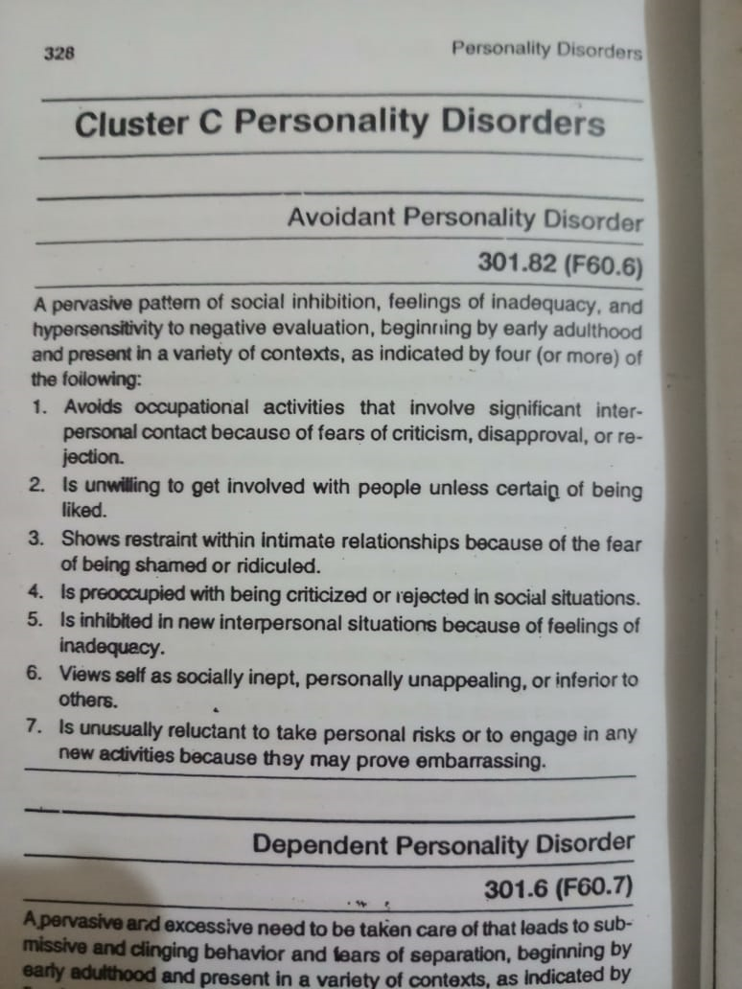
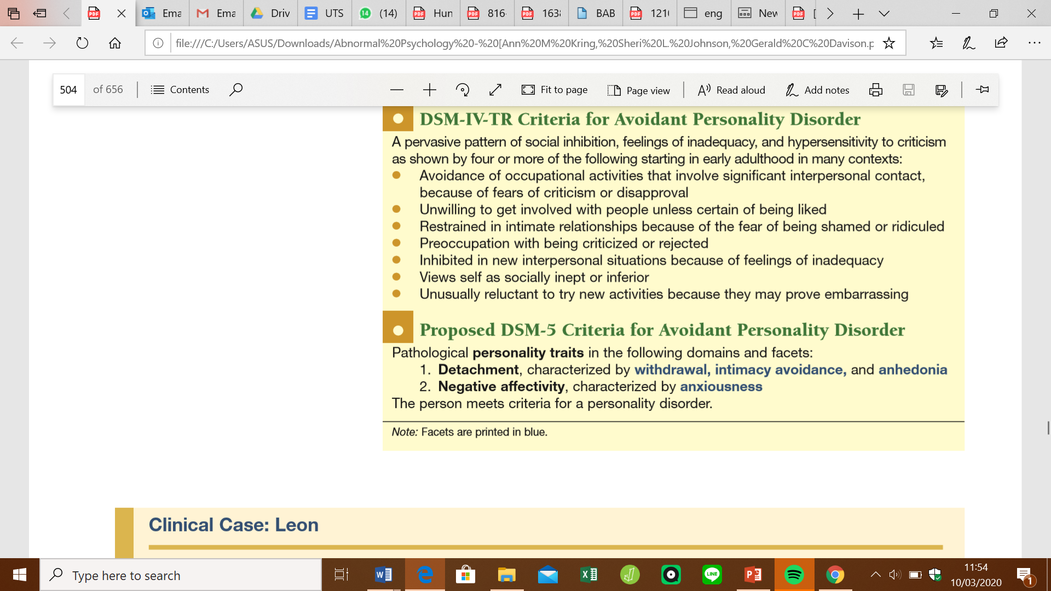
Kriteria Avoidant Personality Disorder
DSM IV-TR
DSM V

Slide 39
Etiologi
Avoidant Personality Disorder berasal dari temperamen “terhambat” yang membuat bayi dan anak malu, serta terhambat dalam situasi baru dan ambigu.
Avoidant Personality Disorder dapat mencerminkan pengaruh lingkungan di mana si anak diajari untuk takut pada orang lain dan situasi yang sebagian besar di antara kita menganggapnya tidak berbahaya.

Slide 40
Treatment
Avoidant Personality Disorder muncul untuk menangani dengan perawatan yang sama yang efektif bagi mereka dengan social anxiety disorder. Artinya, obat antidepresan serta cognitive behavioral therapy dapat membantu.
Seseorang yang didiagnosis memiliki avoidant Personality Disorder sangat sensitif terhadap kritik. Sensitivitas ini dapat ditangani dengan social skills training dalam cara mengatasi kritik, atau dengan cognitive therapy.

Slide 41
Dependent Personality disorder
Kebutuhan ekstrem untuk dijaga, diurus, yang mengarah pada perilaku menempel dan patuh. Sering kali memmbuat mereka merasa tidak nyaman bila sendirian
Memandang diri mereka sebagai orang yang lemah dan orang lain sebagai orang yang penuh kekuatan.
Tidak mampu membuat keputusan tanpa adanya saran, nasehat, serta dukungan dari orang lain.

Slide 42
Kriteria Dependent Personality Disorder
DSM IV-TR
Terdapat minimal lima dari ciri di bawah ini:
Sulit mengambil keputsan tanpa saran & dukungan berlebihan dari orang lain
Membutuhkan orang lain untuk mengambil tanggung jawab atas sebagian besar aspek kehidupannya yang utama
Sulit tidak menyetujui orang lain karena takut kehilangan dukungan mereka
Sulit melakukan segala sesuatu sendiri karena kurangnya rasa percaya diri
Melakukan hal-hal yang tidak menyenangkan sebagai suatu cara untuk mendapatkan persetujuan dan dukungan orang lain
Merasa tidak berdaya bila sendirian karena kurangnya rasa percaya terhadap kemampuannya untuk menangani segala sesuatu tanpa intervensi orang lain
Berupaya untuk sesegera mungkin menjalin hubungan baru bila hubungan yang dimilikinya saat ini berakhir
Dipenuhi ketakutan bila harus mengurus diri sendiri

Slide 43
DSM V
Suatu kebutuhan yang meluas dan berlebihan untuk dijaga, yang mengarah pada perilaku tunduk dan melekat, serta ketakutan akan pemisahan dimulai pada awal masa dewasa dan hadir dalam berbagai konteks seperti yang ditunjukkan oleh lima (atau lebih) hal berikut:
Kesuliutan membuat keputusan sehari-hari tanpa nasihat dan kepastian yang berlebihan dari orang lain
Membutuhkan orang lain untuk bertanggung jawab atas sebagian besar bidang utama hidupnya
Kesulitan dalam mengungkapkan ketidaksetujuan dengan orang lain karena takut kehilangan dukungan/persetujuan (cat: jangan sertakan ketakutan akan retribusi yan realistis)
Memiliki kesulitan dalam memimpin proyek/melakukan sesuatu dengan sendriinya (karena kurang percaya diri pada penilaian/kemampuan daripada kurangnya motivasi/energi)
Berusaha berlebihan untuk mendapatkan perawatan dan dukungan dari orang lain
Merasa tidak nyaman/tidak berdaya saat sendirian karena ketakutan yang berlebihan karena tidak mampu merawat dirinya sendiri
Mendesak mencari hubungan lain sebagai sumber perawatan dan dukungan saat hubungan dekat berakhir
Tidak realistis, khawatir ditinggalkan dan harus mengurus dirinya sendiri

Slide 44
Etiologi
Antara 30-60% varian dalam simtom dependent personality disorder mungkin disebabkan karena faktor genetik
Pola asuh yang terlalu protektif dan otoriter yang menghambat perkembangan perasaan self-efficacy dan memperkuat perilaku kebergantungan
Refleksi dari masalah kelekatan. Kelekatan penting bagi perkembangan kepribadian. Pemikiran dasarnya adalah bayi membentuk kelekatan dengan orang dewasa dan digunakan sebagai titik aman yang kemudian dari sana ia dapat mengeksplorasi serta mengejar tujuan lain. Berpisah dari orang dewasa tersebut menimbulkan kemarahan dan kesedihan. Seiring dengan perkembangannya, si anak semakin kurang bergantung pada sosok lekat untuk memperoleh rasa aman. Perilaku lekat abnormal yang terdapat dalam dependent personality disorder mencerminkan suatu kegagalan dalam proses perkembangan umum karena terganggunya hubungan orang tua-anak yang disebabkan oleh kematian, pengabaian, penolakan, atau terlalu melindungi.

Slide 45
Sudut Pandang Teoritis dalam Membahas Gangguan Kepribadian
Sudut Pandang Psikodinamik
Sudut Pandang Biologis
Berusaha mencari asal muasalnya dari masa anak-anak → adanya abuse atau penyiksaan dari orang tua pada masa anak-anak membuat pasien (individu dengan gangguan kepribadian) memandang seluruh lingkungannya sebagai ancaman dan jahat.
Penanganan: menemukan asal penyebab masalah, memberikan dukungan dan bimbingan untuk keluar dari masalahnya.
Lebih karena faktor genetik → diturunkan dari orang tuanya.
Sistem saraf pada individu dengan gangguan kepribadian antisosial berbeda dengan individu yang tidak memiliki gangguan tersebut.
Penanganan: obat-obatan, seperti Prozac untuk individu dengan tingkah laku impulsif

Slide 46
Sudut Pandang Teoritis dalam Membahas Gangguan Kepribadian
Sudut Pandang Sistem Keluarga
Sudut Pandang Behavioral
Berfokus pada pola asuh orang tua yang tidak memadai dan dapat menimbulkan stress pada anak-anak.
Penanganan: melakukan terapi keluarga dan melakukan berbagai Pendidikan dan dukungan kepada orangtua
Penelitian pada gangguan kepribadian antisosial
Penanganan: mengidentifikasi dan memperbaiki keterampilan atau kemampuan individu yang lemah

Slide 47
Sudut Pandang Teoritis dalam Membahas Gangguan Kepribadian
Sudut Pandang Kognitif
Individu memiliki keyakinan (belief) yang maladaptif mengenai dirinya sendiri, orang lain, maupun lingkungan di sekitarnya.
Penanganan: membina hubungan pasien-terapis yang erat dan sehat sehingga terapis secara bertahap mampu merubah dan memperbaiki keyakinan yang salah pada klien

Slide 48
Thank you

